Slide 1
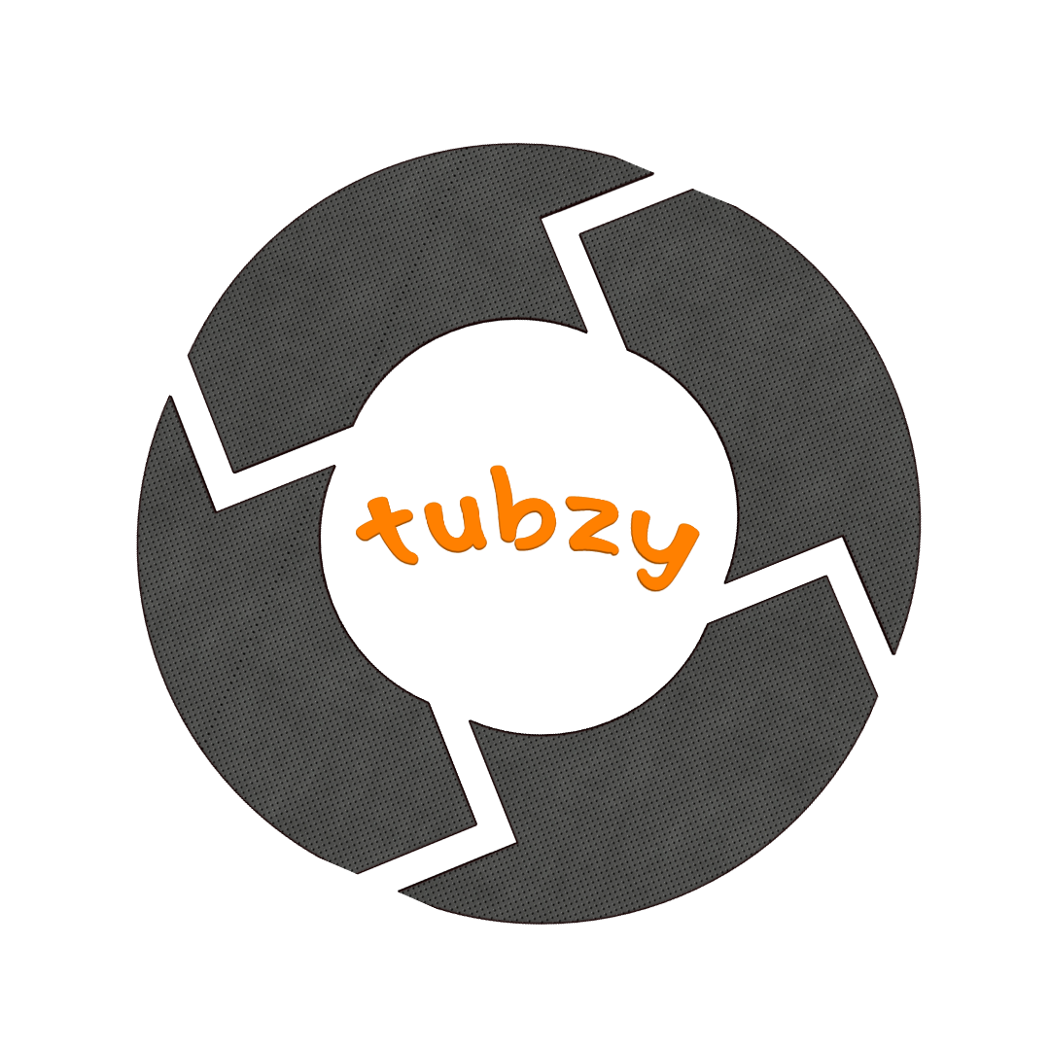
Commandez easy avec Tubzy

Slide 2
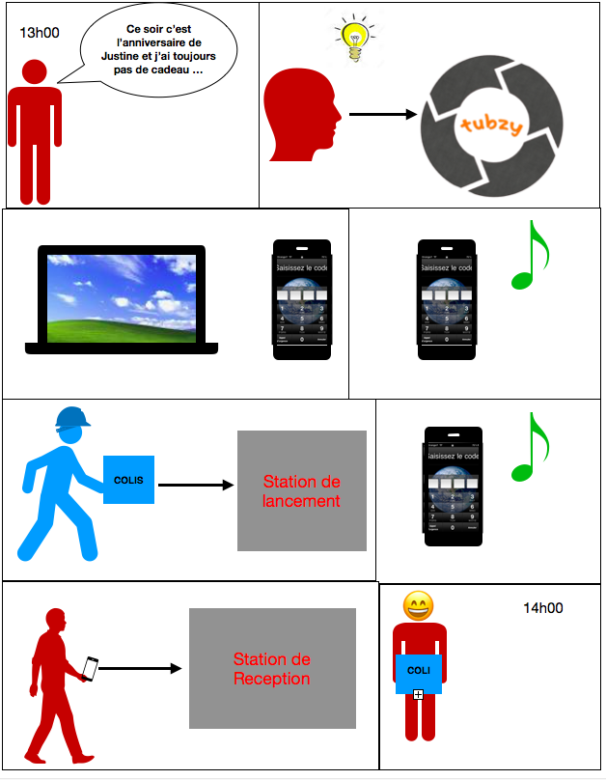

Slide 3
Nos concurrents
Les avantages
Les sociétés de transport
Transport rapide
Aerocom
Limite les différents types de pollution
Livraison 24/7
Le coût énergétique:
Le financement
Faible
Achat par la ville
Location par les entreprises
Notes:
La on explique rapidement le concept, que c’est un réseau de tube souterrain acheté par la ville puis loué aux entreprises, on parle des bornes et d’amazone

